Slide 1
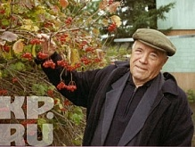
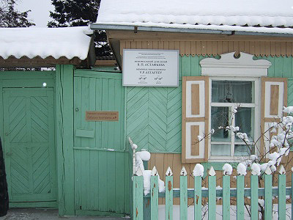
Виртуальная экскурсия в дом-музей В.П.Астафьева

Slide 2
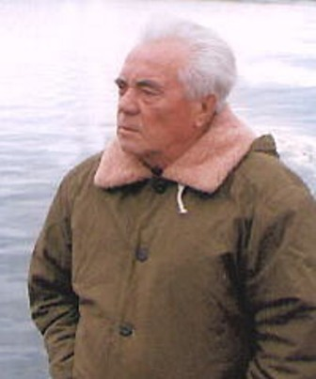
Виктор Петрович Астафьев родился в селе Овсянка Красноярского края 1 мая 1924 года

Slide 3
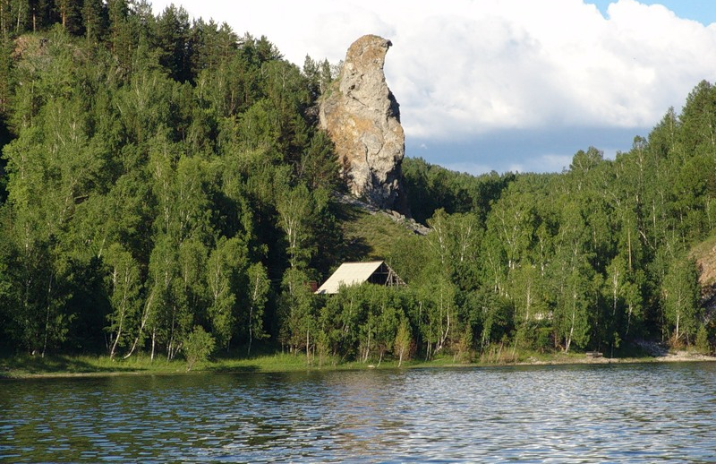
Скала на берегу Енисея напротив села Овсянка

Slide 4
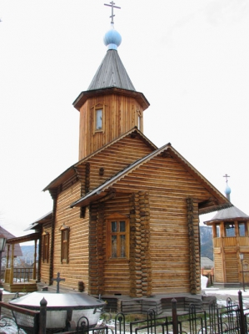
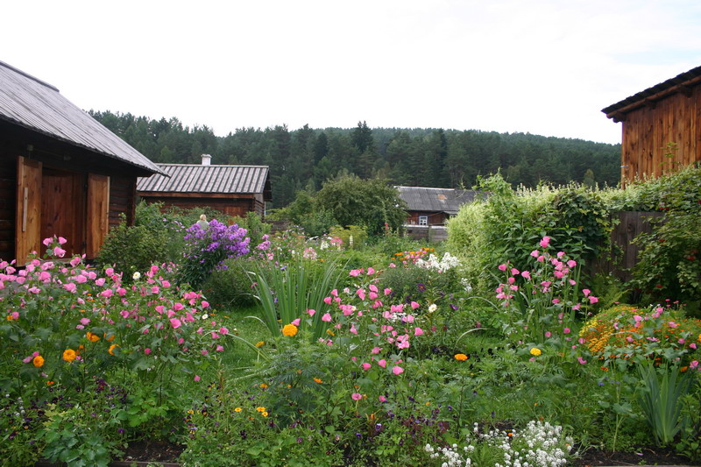
Сельская часовня

Slide 5
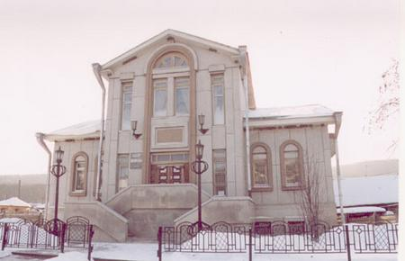
Музей-библиотека имени В.П.Астафьева

Slide 6
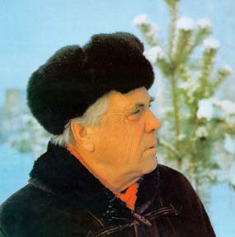
Памятник
писателю
на площади

Slide 7
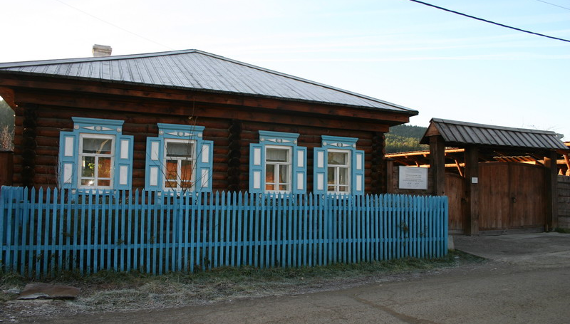
Мир детства, с ним навечно
расставанье,
Назад ни тропок нету, ни следа,
Тот мир далёк, и лишь воспоминанья
Всё чаще возвращают нас туда.
К.Кулиев
(эпиграф к повести
«Последний поклон»)

Slide 8
Дом бабушки Ныне музей повести «Последний поклон»

Slide 9
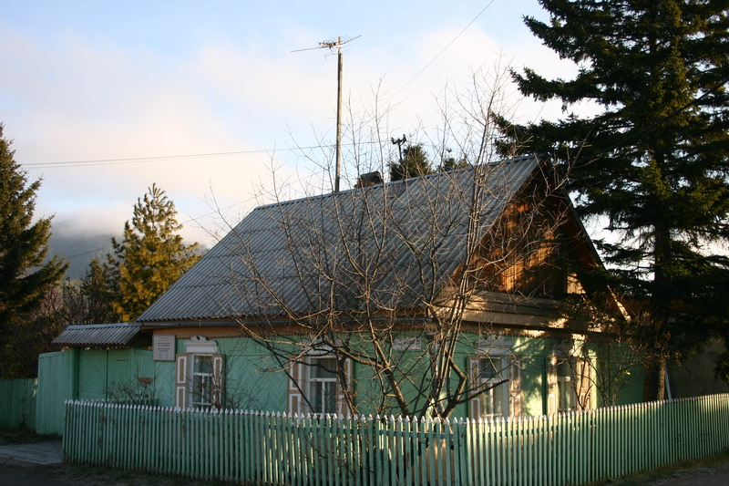
Дом-музей писателя

Slide 10
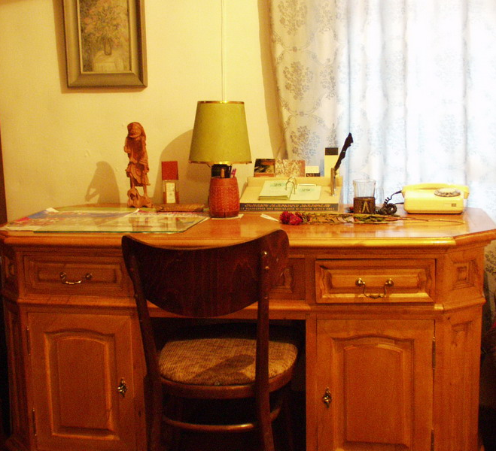
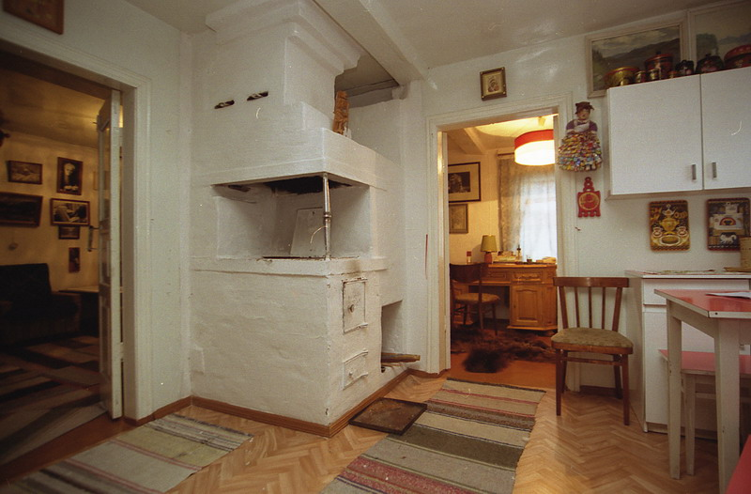
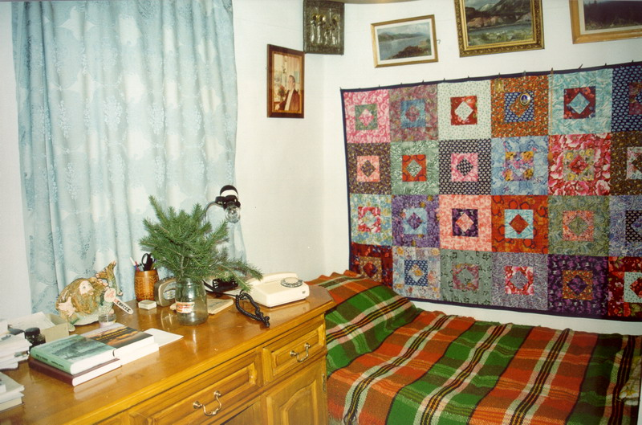
Дом-музей писателя

Slide 11
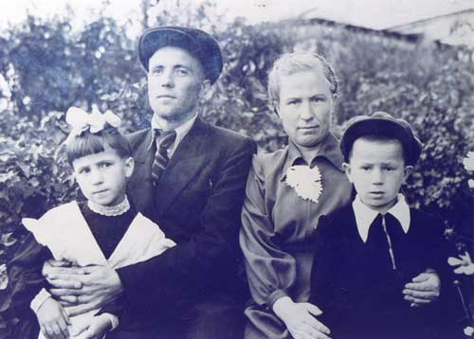
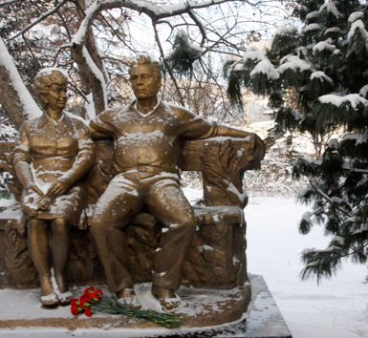
Скульптурная композиция у входа в мемориальный комплекс

Slide 12
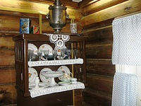
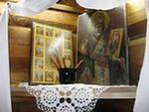
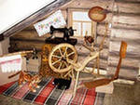
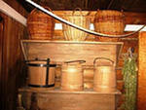
В доме-музее воссоздана картина крестьянского быта

Slide 13
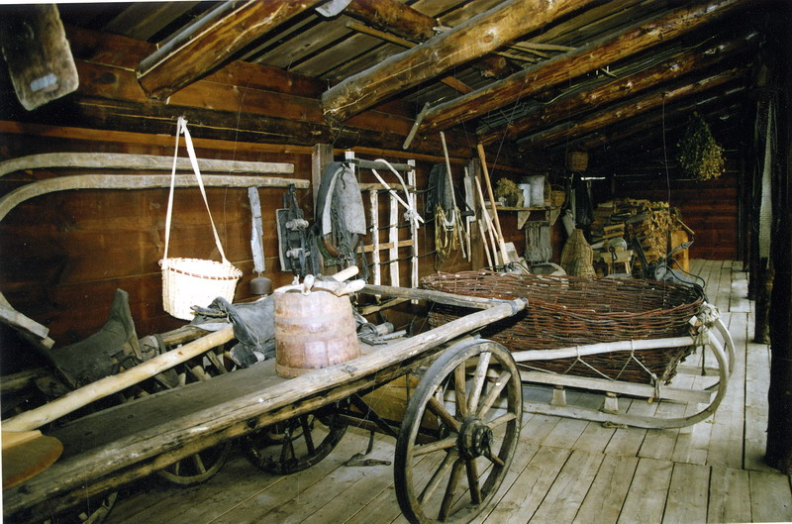
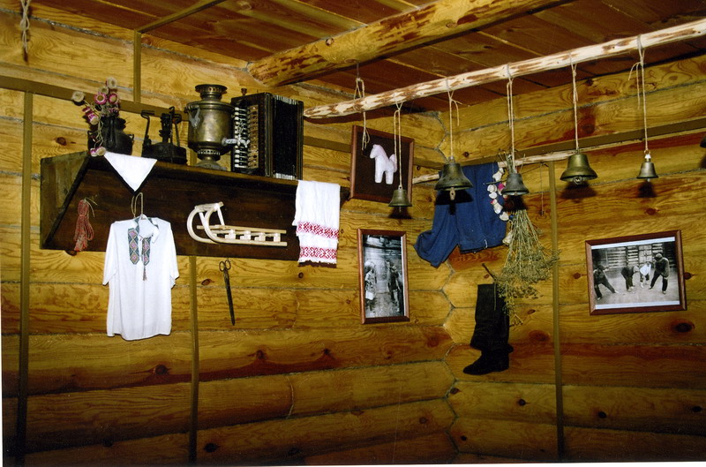
Трудами архитекторов, историков, по воспоминаниям очевидцев, по книге «Последний поклон» усадьба была восстановлена до мельчайших подробностей. Такие усадьбы напоминали крепости: высокая бревенчатая изба, амбар; двор, по периметру которого строились помещения для скота, сеновалы, навесы для дров, телег, погреб и баня.

Slide 14
Музей был торжественно открыт 1 мая 2004 года к 80-летия писателя.
Самая светлая его книга - «Последний поклон» - почти целиком посвящена воспоминаниям детства. Астафьев писал повесть более тридцати лет, она так и осталась его любимым детищем.

Slide 15
…По скоблёному кухонному столу, как по огромной земле с пашнями, лугами и дорогами, на розовых копытцах скакал белый конь с розовой гривой. Сколько лет прошло с тех пор! Сколько событий минуло!.. А я всё не могу забыть бабушкиного пряника – того дивного коня с розовой гривой. (В.П.Астафьев «Конь с розовой гривой»)

Slide 16
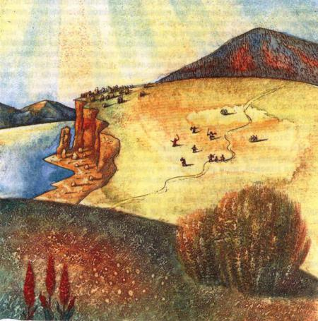
Иллюстрации к повести «Конь с розовой гривой»

Slide 17
Любимый писателем Енисей
Одно из школьных сочинений В.П.Астафьева легло в основу рассказа «Васюткино озеро».

Slide 19
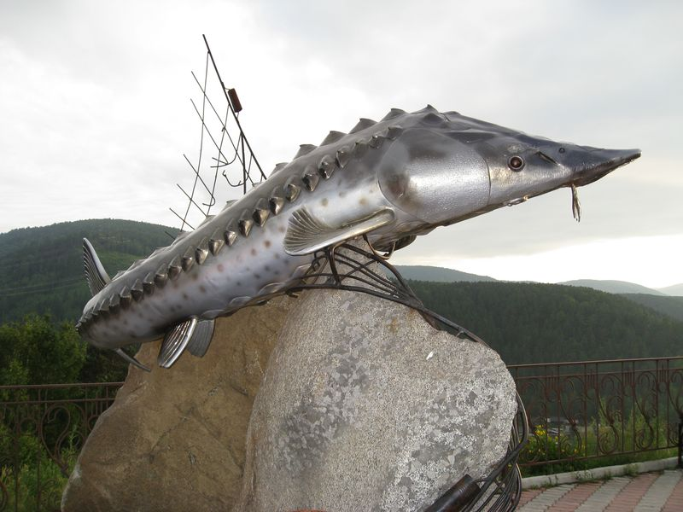
Повествование в рассказах «Царь-рыба»
Это произведение об утверждении связей современного человека и природы, о проблемах не только экологических, но и нравственных.
Мир природы таит в себе справедливое возмездие, о нём взывает страдание Царь - рыбы, израненной человеком.

Slide 20
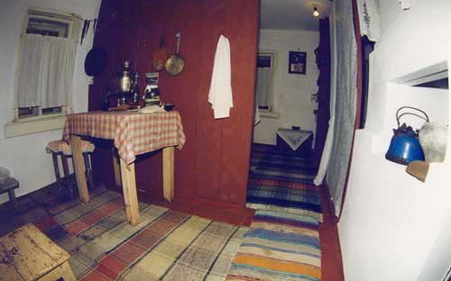
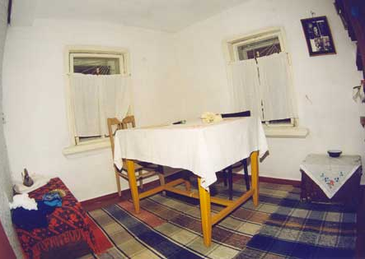
Музей писателя в г.Чусовой
В 2002г. Распоряжением губернатора Пермской области принято решение о создании на литературной родине писателя Государственного областного учреждения культуры «Литературный музей В.П.Астафьева». В этом доме писатель жил с семьёй с 1945 по 1961 годы.

Slide 22
29 ноября 2001 года Виктор Петрович Астафьев ушёл из жизни. Похоронен в селе Овсянка на кладбище рядом с могилой дочери Ирины.

